Slide 1



System zarządzania pracami dyplomowymi
Promotor: Dr inż. Andrzej Jodłowski
Autor: Marcin Brzóska

Slide 2

Tematyka
Tematem mojej pracy inżynierskiej jest implementacja systemu do zarządzania procesem związanym z pracą dyplomową.
W dzisiejszych czasach odbiega się od dokonywania formalności drogą papierową, zastępując to zautomatyzowanym procesom. Uczelnie wyższe idąc z biegiem czasu również dostosowują się do wygody i komfortu swoich pracowników jak i studentów.

Slide 3
cel
Celem aplikacji jest automatyzacja procesu począwszy od wyboru promotora oraz tematu pracy, aż do przesłania gotowej pracy wraz z wymaganymi załącznikami do dziekanatu.

Slide 4
motywacja
Motywacją stworzenia systemu do zarządzania pracami dyplomowymi była chęć usprawnienia procesu wytwarzania pracy oraz zebrania w jednym miejscu wszystkich koniecznych do wykonania kroków, związanych z przekazywaniem pracy oraz wszystkich wymaganych dokumentów.

Slide 5
Użytkownicy systemu
Do pełnej obsługi systemu wymagane są 3 rodzaje kont:
Konto studenta
Konto promotora
Konto dziekanatu

Slide 6
Konto promotora
System ma za zadanie ułatwić dostęp do opublikowanych przez promotora tematów prac dyplomowych, nawiązania współpracy pomiędzy promotorem a studentem oraz późniejszego kontaktu.

Slide 7
Konto studenta
Dla studenta system powinien być pomocny w kwestii przeglądu dostępnych tematów prac dyplomowych, nawiązaniu współpracy z promotorem oraz przesłaniu wymaganych dokumentów w formie elektronicznej do dziekanatu.

Slide 8
Konto dziekanatu
System ma za zadanie usprawnić prace dziekanatu zastępując dokumenty w formie papierowej wersją elektroniczną. Aktualnie wymagane dokumenty w formie papierowej to:
wniosek o dopuszczenie do egzaminu dyplomowego
raport z badania antyplagiatowego
kartę osiągnięć indywidualnych studenta
druk wyboru recenzenta
kartę obiegową
oświadczenie o przetwarzaniu danych osobowych
potwierdzenie przelewu opłaty za dyplom

Slide 9
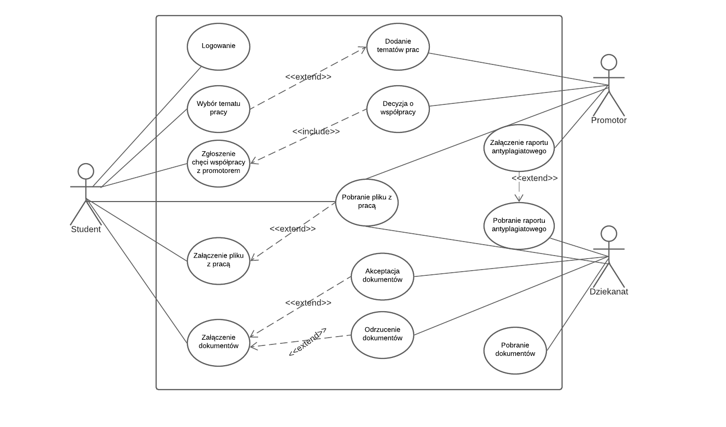

Slide 10
Wykorzystane technologie
Aplikacja przygotowana została w architekturze RST API w oparciu o wzorzec MVC.
Obszar backendu został przygotowany w języku C# z wykorzystaniem frameworku’a ASP.NET Core w wersji 3.0.
Frontend aplikacji został stworzony za pomocą frameworku’a JavaScriptu – React.js.
Baza danych stworzona za pomocą SQL Server.

